Slide 1
Региональная научно-практическая конференции «Современные педагогические технологии как инструмент развития педагогического мастерства учителя» 20 октября 2016

Slide 2
Учителя, как местные светочи науки, должны стоять на полной высоте современных знаний в своей специальности.
Менделеев Д. И.

Slide 3
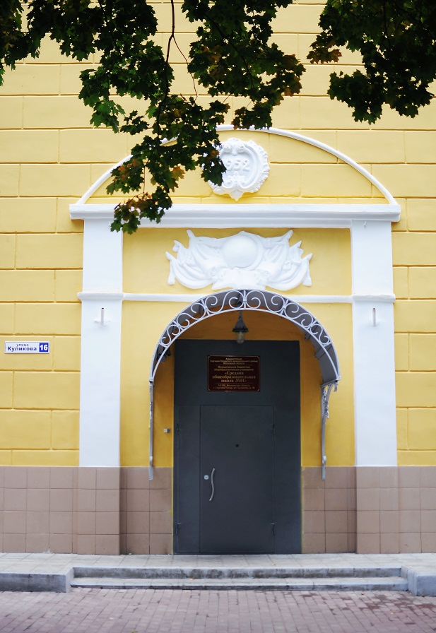
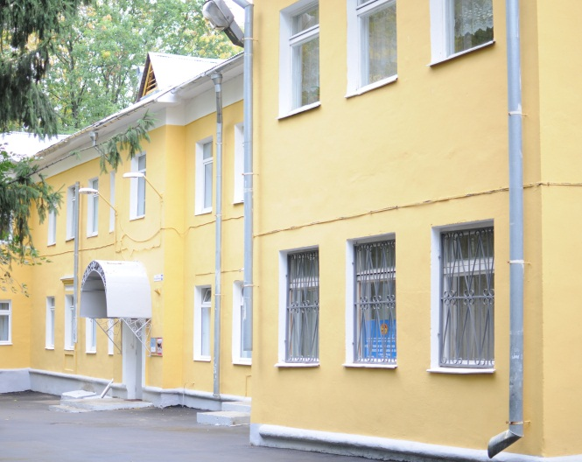
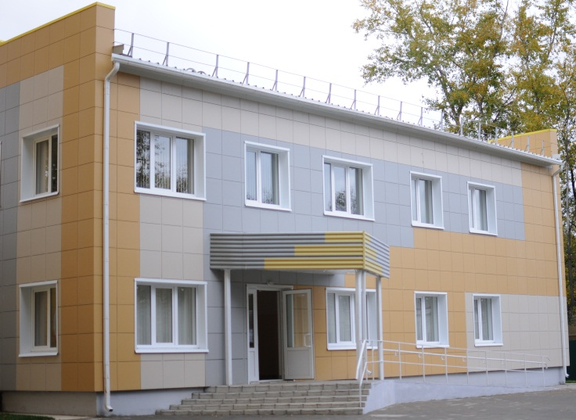
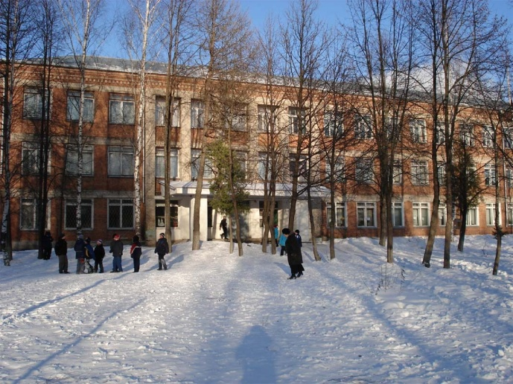
Муниципальное бюджетное общеобразовательное учреждение «Средняя общеобразовательная школа № 14»

Slide 4
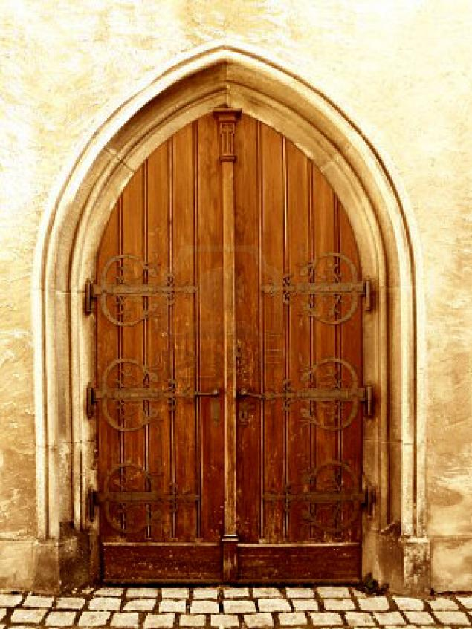

Slide 5
«Технология» происходит от греческих слов techno – это значит искусство, мастерство, умение и logos – наука, закон.
Дословно «технология» – наука о мастерстве.

Slide 6
Кадровый потенциал школы

Slide 7
Эксперты ГИА
В школе 10 экспертов
по проверке ЕГЭ
Антуфьева Т.В., Сулинова Н.С. -английский язык
Балашова Е.Л., Ожередова Е.А.- история, обществознание
Двойных О.В., Смагринская О.С. - математика
Савченко И.А., Яицкая М.В. - информатика
Сенькина Н.Н.- биология
Орлова Е.И. - литература

Slide 8
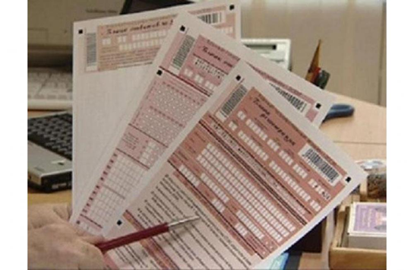
Эксперты ГИА
В школе 24 эксперта по проверке ОГЭ
Бирюкова Т.В., Двойных О.В., Каминская А.Н., Ковалёва Г.А., Панкова Г. П., Смагринская О.С. - математика
Глазунова О.Д., Голубцова О.А., Лукьянова Н.В., Муранова Е.Н., Никитина Н.Л., Телятникова В.А., Трефиленкова Н.Б. – русский язык
Пачина С.Ю., Сенькина Н.Н. - биология
Корягина Л.Н. - география
Балашова Е.Л., Ожередова Е.А. - история, обществознание
Палагин Д.Ю., Сидорова Е.М. - литература
Байкова И.В., Марасанова Л.Э. - физика
Митюшина Н.И., Палагина Т.В. - химия

Slide 9
Эксперты по аттестации педагогических работников
В школе 7 экспертов
Балашова Е.Л.- история и обществознание
Журенкова И.Ю.- начальные классы
Камешкерова Н.Е.- технология
Палагин Д.Ю.- русский язык и литература
Савченко И.А.- информатика
Сенькина Н.Н.- биология
Яицкая М.В.- информатика
Горшкова И.В. – эксперт по аккредитации
общеобразовательных учреждений Московской области

Slide 10
Всероссийская олимпиада школьников
 | Школьный этап | Муниципаль-ный этап | Победители призёры | Региональный этап | Победители призёры
2011-2012 | 550 участников | 169 участников | 1 победитель 21 призёр | 2 участника | -
2012-2013 | 625 участников | 223 участника | 1 победитель 15 призёров | 2 участника | 1 призёр
2013-2014 | 633 участника | 201 участник | 5 победителей 32 (26/6) призёра | 3 участника | -
2014-2015 | 1106 участника | 247 участника | 7 победителей 23 призёра | 7(6) участника | 2 призёра
2015-2016 | 1075 участников | 242 участника | 4 победителя 28 призёров | 5(4) участника | 2 призёра

Slide 11
Олимпиады, творческие конкурсы, фестивали
__704 участника
Из них: 20 победителей и 35 призёров

Slide 12
Три качества – обширные знания, привычка мыслить и благородство чувств – необходимы для того, чтобы человек был образованным в полном смысле этого слова. Чернышевский Н.Г.
В этом году 43 человека (50%)
прошли курсы
повышения квалификации

Slide 13
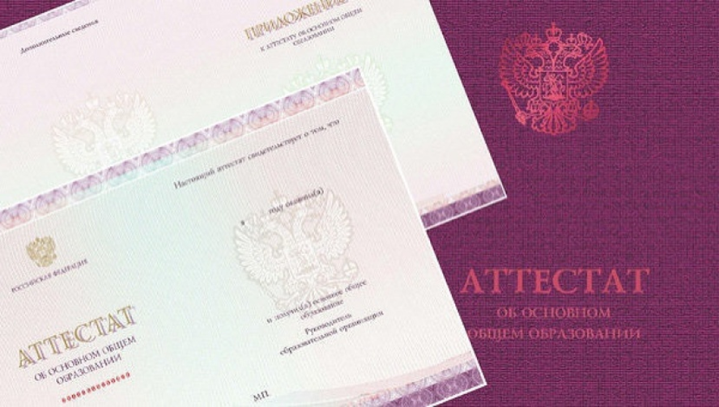
4 выпускника 9 классов получили аттестат об основном общем образовании с отличием
Данилов Сергей
Горькова Елена
Селифанова Софья
Тутукина Юлия

Slide 14
Поступление
Класс | Количество выпускников | 10 класс |  | Техникум, колледж |  | ПУ |  | Не работают и не учатся
 |  | ОУ | Другие ОУ (в т.ч. гимназии, лицеи) | Бюджет | Платно | Бюджет | Платно
9 «А» | 22 | 17 | 1 | 1 | 2 | 1 | - | -
9 «Б» | 26 | 13 | - | 13 | - | - | - | -
9 «В» | 26 | 19 | 1 | 5 | - | 1 | - | -
9 «Г» | 25 | 21 | - | 4 | - | - | - | -
9 «Д» | 12 | 5 | - | 5 | 1 | - | -
ИТОГО | 111 | 75 | 2 | 28 | 3 | 3 | -

Slide 15
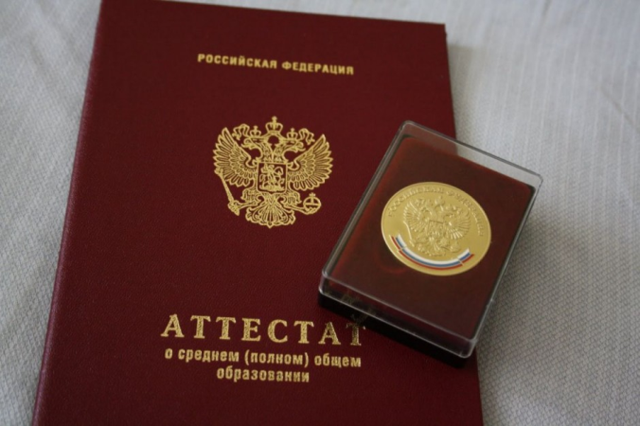
4 выпускника 11 классов окончили школу с медалями
Васютина Ольга Владимировна
Гаврилина Алена Эдуардовна
Легкоступова Таисия Игоревна
Нестеренко Елизавета Сергеевна

Slide 16
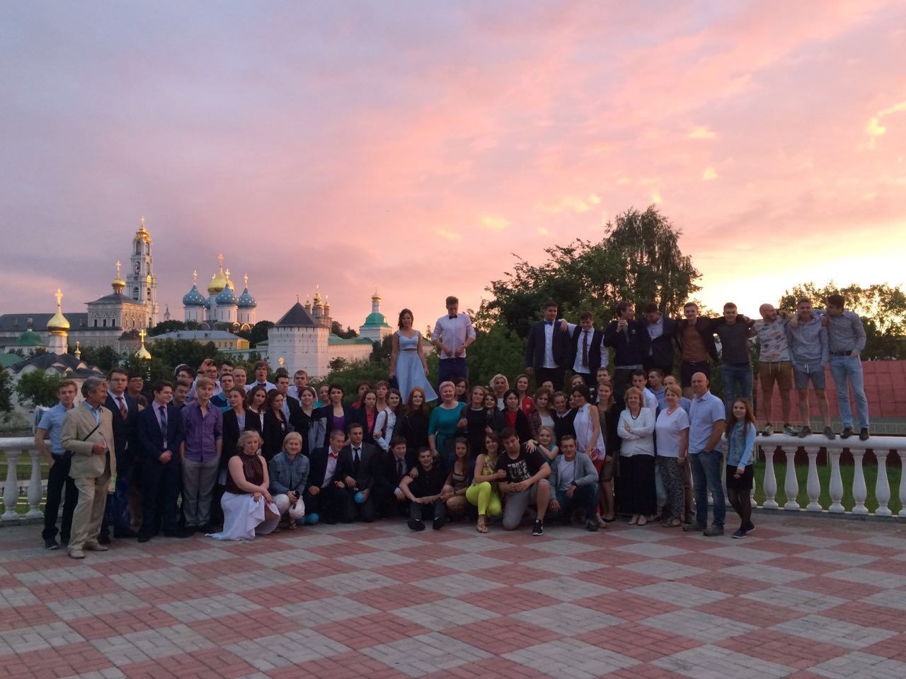
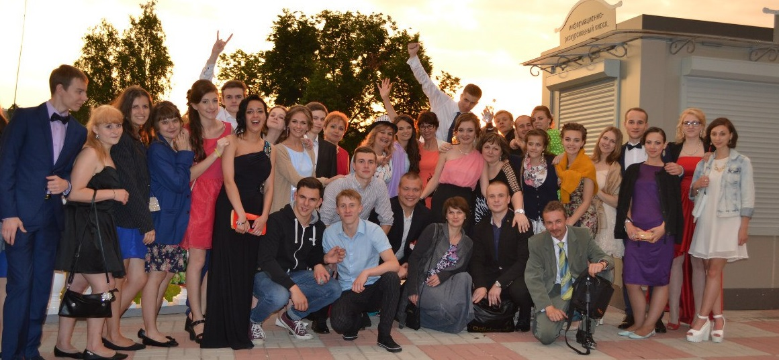
Поступление-2016
Количество выпускников | бюджет (кол-во/%) | платно (кол-во/%). | пед. вузы | СПО
67 чел. | 30 чел./ 45% | 23 чел./ 34% | 6 чел./ 9% | 8 чел./ 12%

